Slide 1
Kirjain–äänne-vastaavuus
Päivi Virkkunen
2019

Slide 2
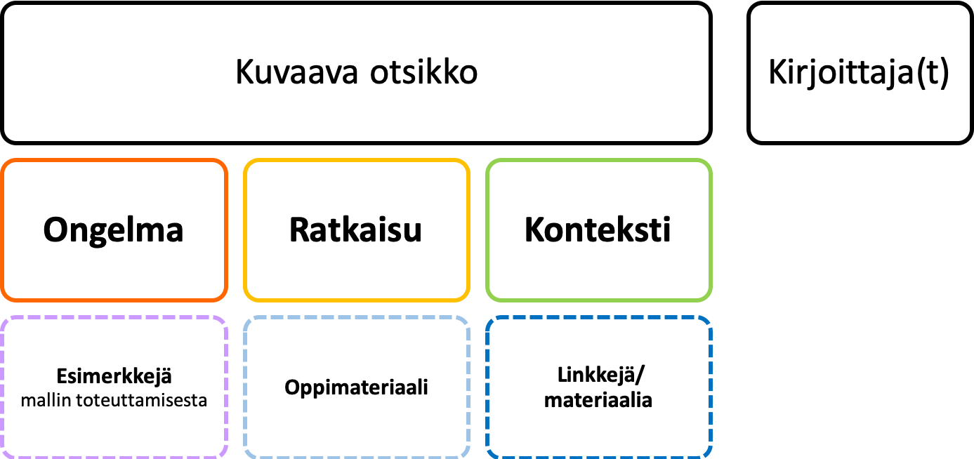



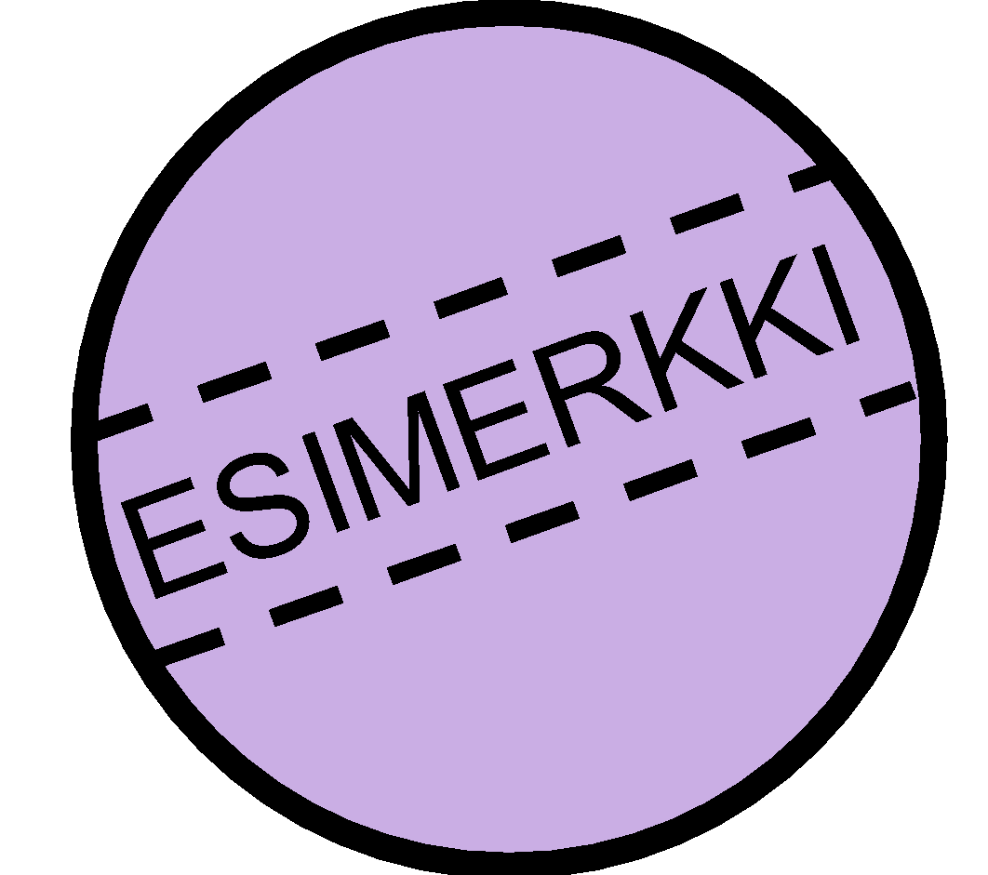


Hyvä tietää
Kuvauksen rakenne
Tekijänoikeudet
Näitä materiaaleja saa käyttää, jakaa, muokata ja kääntää, myös kaupallisesti.
Ehtona on, tämä materiaali mainitaan asianmukaisesti seuraavalla tavalla:
Kirjoittajien nimet
Otsikko
Lisää tietoa CC BY 4.0 -lisenssistä: http://creativecommons.fi/lisenssit
Tekijänoikeus säilyy aina kirjoittajilla.

Slide 3
Kirjain–äänne-vastaavuus
•Kirjain–äänne-vastaavuus kertoo, kuinka hyvin kirjoitusasu vastaa ääntämisasua. ​
•Huomioi, että kirjoitus ja ääntäminen ovat kielen eri tasoja eikä niitä voi suoraan verrata toisiinsa. Emme koskaan puhu kirjaimia (vaan äänteitä)!
•Äidinkielestä poikkeava kirjain–äänne-vastaavuus voi aiheuttaa ongelmia kielenoppijalle. Uusien sanojen opettelu voi olla hankalaa, kun ääntämisasua ei voi päätellä kirjoitusasusta.
•Kun opit tuntemaan IPA-merkkejä (foneettisia aakkosia), voit aina olla varma oikeasta ääntämisestä!

Slide 4
Läpinäkyvät kielet
Läpinäkyvän kielen kirjain–äänne-vastaavuus on suuri. Esimerkiksi suomen sana /lumi/ ääntyy [lumi]. Suomen kielen yleisin äännepoikkeama lienee nk-kirjainyhdistelmä, joka ääntyy äng-äänteenä [ŋ]. Tällöin esim. sana /kenkä/ ääntyy [keŋkæ]. Tunnustele kielen kärjen liikettä, jos sanot sanan kenkä siten, että siinä kuuluu selkeä n, eli [kenkæ] vs. [keŋkæ].

Slide 5
Läpinäkymättömät kielet
•Läpinäkymättömän kielen kirjain–äänne-vastaavuus on pieni, eikä ääntämistä voida juurikaan päätellä kirjoitusasusta.
•Vertaa seuraavien ranskan- ja englanninkielisten lauseiden kirjoitus- ja ääntämisasua:
My name is Laura. [maɪ neɪm ɪz ˈlɔːrə]
I live in London. [aɪ lɪv ɪn ˈlʌndən]
Je m'appelle Laura. [ʒə mapɛl loʁa]
J’habite a Paris. [ʒabit a paʁi]

Slide 6
Ääntämistä ei myöskään voi päätellä kirjainyhdistelmästä: nämä kaikki ääntyvät: [ ʃ ]
suomi: shakki
englanti: sheep
ranska: cher
saksa: schön
italia: fasce
portugali: xamã
slovenia: šola
turkki: güneş
tagalog: siya

Slide 7
Mikä ihmeen IPA?
•IPA = International Phonetic Alphabet = Kansainvälinen foneettinen aakkosto
•Julkaistu v. 1888. Viimeisin versio vuodelta 2015
•Tarkoituksena luoda kirjoitusjärjestelmä, jolla voidaan kuvata kaikkia maailman äänteitä
•Kehitetty kieltenopetuksen avuksi
•Wikipediasta löytyy kattavasti tietoa IPAn muutoksista vuosikymmenten varrella historiasta kiinnostuneille

Slide 8
Konsonantit
Konsonantit kuvataan kolmen piirteen avulla
1.Artikulaatiotapa. Kuvaa ääntöväylän muotoa, eli miten vapaasti ilma pääsee kulkemaan ääntöväylässä.
2.Artikulaatiopaikka. Kuvaa, missä ääntöväylän kohdassa konsonantti ääntyy.
3.Äänihuulten värähtely määrittää, onko konsonantti soinnillinen (äänihuulet värähtelevät, esim. [m]) vai soinniton (äänihuulet eivät värähtele, esim. [t])

Slide 9
Konsonantit: artikulaatiotapa
•Artikulaatiotapa kertoo ääntöväylän avoimuusasteen, eli miten vapaasti ilmavirta pääsee kulkemaan ääntöväylässä konsonanttia äännettäessä. Alla muutamia esimerkkejä:
•Klusiili (umpiäänne), esim. [p], [t] ja [k]. Ääntöväylään muodostuu sulku, jonka ohi ilma ei pääse kulkemaan
•Frikatiivi, esim. [s]. Ääntöväylään muodostuu kapeikko, jonka läpi ilma puristuu ja pyörteilee (suhisee).
•Lateraali, esim. [l]. Ääntöväylän keskilinjalla on sulkeuma (esim. [l] äännettäessä kieli on kiinni yläetuhampaiden takana), mutta ilma pääsee kulkemaan vapaasti kielen laitojen yli.

Slide 10
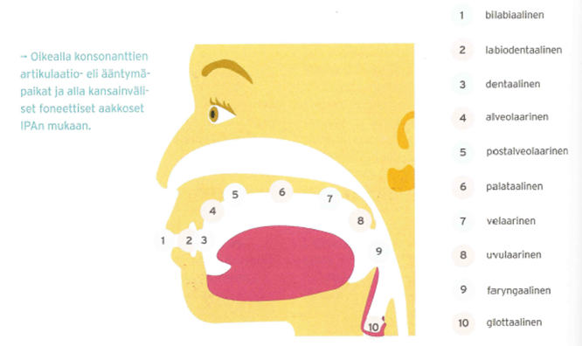
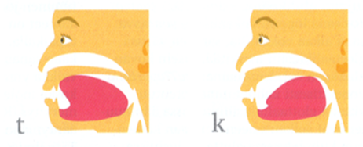
Konsonantit: artikulaatiopaikka
Konsonanttien artikulaatiopaikka kertoo, missä kohdassa ääntöväylää artikulaatio tapahtuu.
Esim. äänne [t] on alveolaarinen, koska se muodostetaan painamalla kielen kärki hammasvallia (alveolar ridge, kuvassa paikka 4) vasten. Vertaa kielen asentoa äänteissä [t] ja [k] alla olevissa kuvissa.

Slide 11
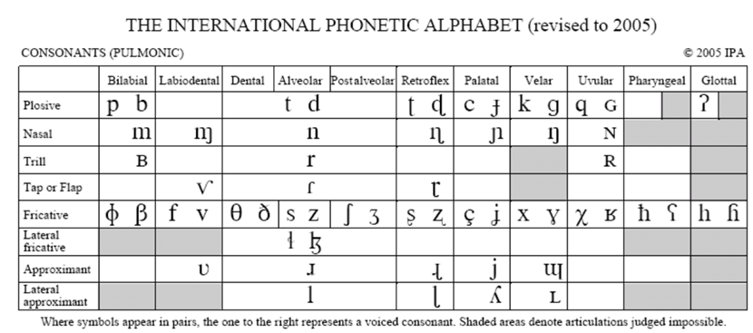
Konsonantit IPA-taulukossa
Konsonanttien luokitteluperusteet:
•Artikulaatiotapa
(ääntöväylän avoimuusaste)
•Artikulaatiopaikka
(artikulaattorin sijainti)
•Sointiaste
(soinnillinen vs. soinniton)

Slide 12
Konsonantit: artikulaatiopaikka
Konsonanttien artikulaatiopaikka kertoo, missä kohdassa ääntöväylää artikulaatio tapahtuu.
Esim. äänne [t] on alveolaarinen, koska se muodostetaan painamalla kielen kärki hammasvallia (alveolar ridge, kuvassa paikka 4) vasten. Vertaa kielen asentoa äänteissä [t] ja [k] alla olevissa kuvissa.

Slide 13
Vokaalit
Vokaalit kuvataan kolmen piirteen avulla:
1.Kielen sijainti suussa pystysuunnassa, eli kuinka auki suu on vokaalia äännettäessä. Suppeassa vokaalissa kieli on korkealla (kuten vokaalissa [i]), väljässä vokaalissa kieli on matalalla (kuten vokaalissa [ɑ]).
2.Kielen sijainti suussa pituussuunnassa, eli onko kieli suussa edessä (kuten vokaalissa [e]) vai takana (kuten vokaalissa [o]). Tämä jakaa vokaalit etu-, keski- ja takavokaaleihin.
3.Huulten asento, lavea (kuten vokaalissa [i]) tai pyöreä (kuten vokaalissa [y]).
Lisäksi vokaalien ääntämiseen vaikuttaa ilman ulostulo, eli se, tuleeko ilma suusta (oraalinen vokaali) vai nenästä (nasaalinen vokaali).

Slide 14
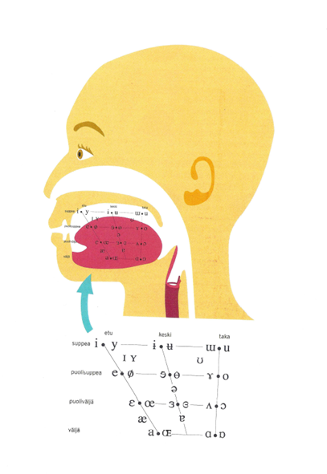
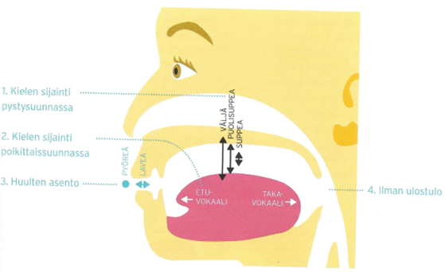
Vokaalit ääntöväylässä
IPA-vokaalinelikulmio kuvaa suoraan kielen asentoa ääntöväylässä vokaalia äännettäessä.
Piirroskuvat kirjasta Aho et. al. Fonetiikkaa suomen kielen oppijoille

Slide 15
Konsonantit IPA-taulukossa
Konsonanttien luokitteluperusteet:
•Artikulaatiotapa
(ääntöväylän avoimuusaste)
•Artikulaatiopaikka
(artikulaattorin sijainti)
•Sointiaste
(soinnillinen vs. soinniton)

Slide 16
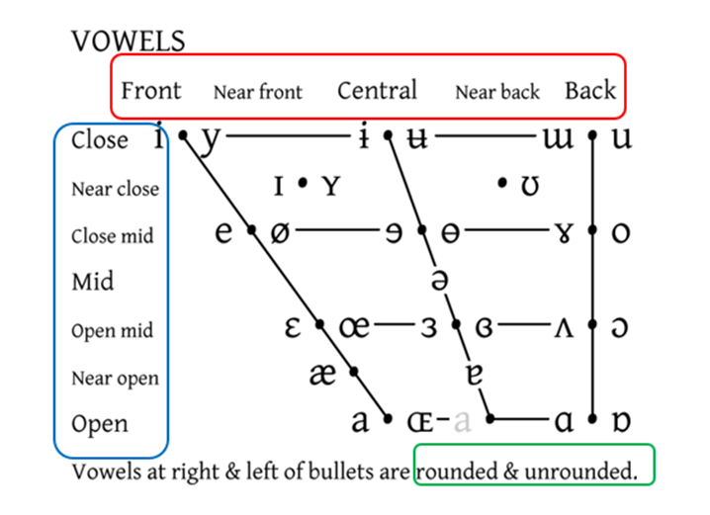
Vokaalit IPA-kartassa
Vokaalien luokitteluperusteet:
•Kielen sijainti ylä-alasuunnassa
(suppeat ja väljät vokaalit)
•Kielen sijainti etu-takasuunnassa
(etu- ja takavokaalit)
•Huulten pyöreys vs. laveus
(pyöreät ja laveat vokaalit)

Slide 17
Lue lisää!
•IPAsta ja fonetiikasta voit lukea lisää esim. seuraavista linkeistä ja kirjoista:
•https://www.youtube.com/watch?v=-FHQJEo38Vk (Hyvä perusvideo, englanniksi, n. 15 min.)
•Aho, Huhtaniemi & Nikonen (2016), Fonetiikkaa suomen kielen oppijoille (nimestään huolimatta hyvä ja selkeä kirja kaikille fonetiikasta ja ääntämisestä kiinnostuneille)
•Pietilä & Lintunen (2014), Kuinka kieltä opitaan

